Slide 1
Organizační struktura a její změny pro mezinárodní operace
Mezinárodní management
Ing. Šárka Zapletalová, Ph.D.
Katedra Podnikové ekonomiky a managementu

Slide 2
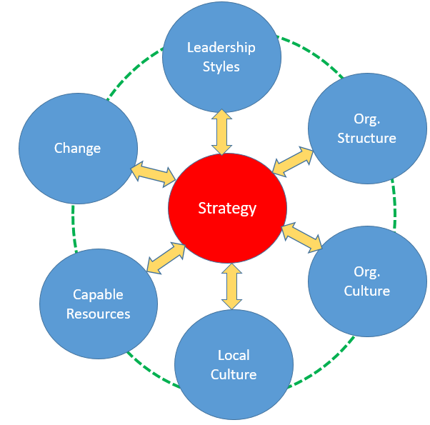
Implementace strategie a změny
Prostor pro doplňující informace, poznámky

Slide 3
Změny v organizační struktuře při implementaci strategie
Přesně určit ty hodnototvorné činnosti, kompetence a konkurenční schopnosti, které jsou důležité (kritické) pro úspěšnou realizaci strategie
Rozhodnout, zda je možné a efektivnější některé podpůrné (nekritické) aktivity vyčlenit (provést outsourcing)
Rozhodnout, které důležité činnosti a schopnosti vyžadují úzkou spolupráci s ostatními (dodavateli, distribučními kanály, event. konkurenty
Z primárních (kritických) hodnototvorných činností, které je třeba provádět interně vytvořit základní stavební kameny organizační struktury
Určit míru autority, která je potřebná k řízení každé organizační jednotky a udržet rovnováhu mezi centrálním rozhodováním a rozhodováním na co nejnižší úrovni, aby bylo možné zajistit včasná a kompetentní rozhodnutí a dostatečnou informovanost
Vytvořit vztahy mezi jednotlivými odděleními k dosažení nezbytné koordinace
Určit, jak budou řízeny vztahy s vnějšími partnery, a přiřadit odpovědnost za vytvoření nezbytných organizačních „mostů“
Prostor pro doplňující informace, poznámky

Slide 4
Změny v organizační struktuře při implementaci strategie
Přesně určit ty hodnototvorné činnosti, kompetence a konkurenční schopnosti, které jsou důležité (kritické) pro úspěšnou realizaci strategie
Rozhodnout, zda je možné a efektivnější některé podpůrné (nekritické) aktivity vyčlenit (provést outsourcing)
Rozhodnout, které důležité činnosti a schopnosti vyžadují úzkou spolupráci s ostatními (dodavateli, distribučními kanály, event. konkurenty
Z primárních (kritických) hodnototvorných činností, které je třeba provádět interně vytvořit základní stavební kameny organizační struktury
Určit míru autority, která je potřebná k řízení každé organizační jednotky a udržet rovnováhu mezi centrálním rozhodováním a rozhodováním na co nejnižší úrovni, aby bylo možné zajistit včasná a kompetentní rozhodnutí a dostatečnou informovanost
Vytvořit vztahy mezi jednotlivými odděleními k dosažení nezbytné koordinace
Určit, jak budou řízeny vztahy s vnějšími partnery, a přiřadit odpovědnost za vytvoření nezbytných organizačních „mostů“
Prostor pro doplňující informace, poznámky

Slide 5
Změny v organizační struktuře při implementaci strategie
Elementy organizační struktury
Specializace
Formalizace
Centralizace
Hierarchie
Mechanistická organizace x organická organizace
Strategie a organizační struktura
Prostor pro doplňující informace, poznámky

Slide 6
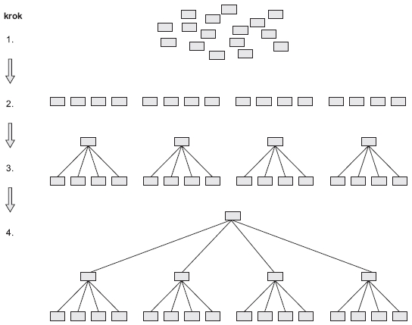
Tvorba organizační struktury
Prostor pro doplňující informace, poznámky

Slide 7
Strategie na mezinárodních trzích a organizační struktura
Strategie | Doporučená odpovídající organizační struktura
Mezinárodní | Funkční struktura
Multinárodní | Multidivizionální struktura Geografické oblasti; decentralizované rozhodování
Globální | Multidivizionální struktura Produktové divize; centralizované rozhodování
Transnacionální | Maticová struktura Rovnováha mezi centralizovaným a decentralizovaným rozhodování; další úroveň hierarchie, která koordinuje geografické oblasti a produktové divize
Prostor pro doplňující informace, poznámky

Slide 8
Funkční struktura
Prostor pro doplňující informace, poznámky

Slide 9
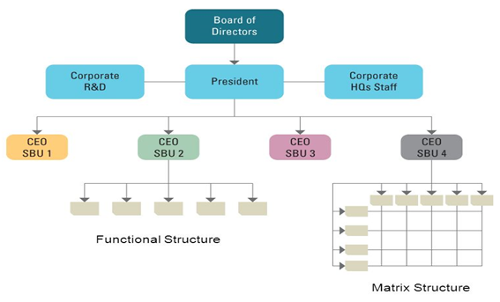
Multidivizionální struktura
Prostor pro doplňující informace, poznámky

Slide 10
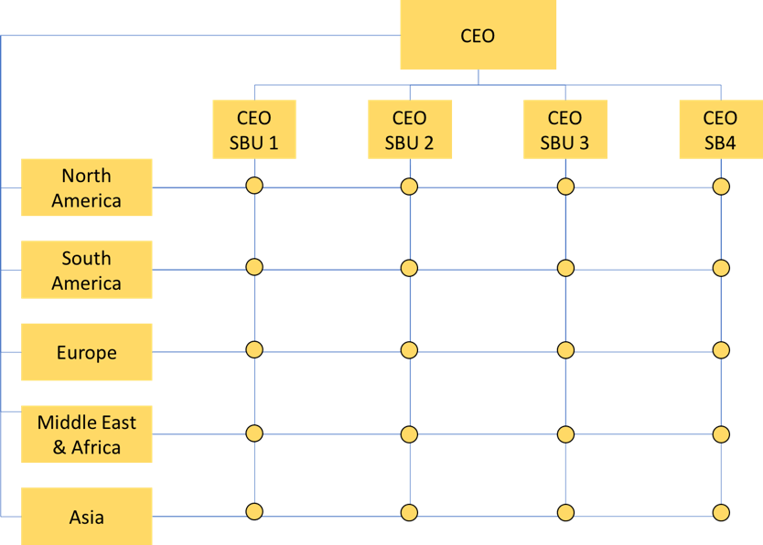
Maticová struktura
Prostor pro doplňující informace, poznámky

Slide 11
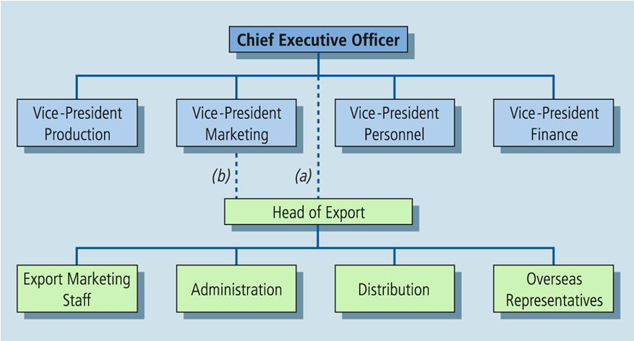
Domácí struktura plus exportní oddělení
Prostor pro doplňující informace, poznámky

Slide 12
Domácí struktura plus zahraniční dceřiná společnost
Prostor pro doplňující informace, poznámky

Slide 13
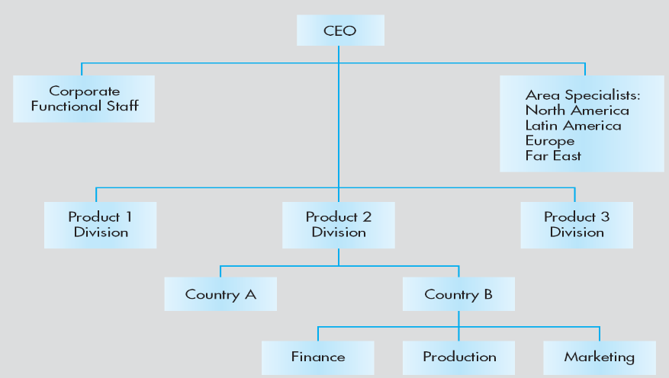
Globální divizionální struktura produktová
Prostor pro doplňující informace, poznámky

Slide 14
Globální geografická struktura
Prostor pro doplňující informace, poznámky

Slide 15
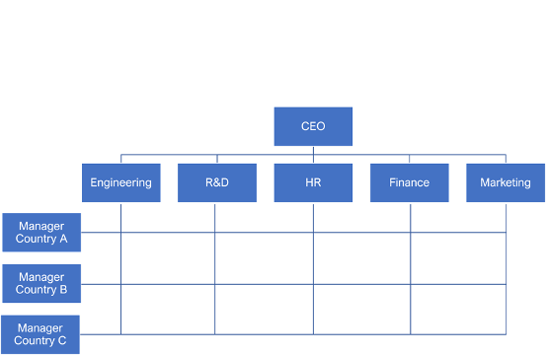
Maticová geografická struktura
Prostor pro doplňující informace, poznámky

Slide 16
Networking
Síťový přístup vnímá podnik jako soubor propojených vztahů spojujících podnik s ostatními podniky ve více či méně důvěrném způsobu, závisejícím na vztazích uvnitř sítě.
Síť dvě nebo více organizací spojených dlouhodobými vztahy a vazbami. Vazby mezi členy sítě formuje reflexe a poznání vzájemné závislosti a jsou základem pro dlouhodobé vazby. (Thorelli, 1986)
Komplementarita
Prostor pro doplňující informace, poznámky

Slide 17
Formy networking
Sítě kontaktů, znalostí – sociální kapitál podnikatelů
Sítě podniků
Přímé zapojení podniků
Nepřímé zapojení podniků
Prostor pro doplňující informace, poznámky

Slide 18
Členství v síti
Procesy člena sítě:
Vstup
Tvorba pozice
Repozice
Výstup
Faktory ovlivňující pozici člena v síti:
Doména podniku (rozdělení práce)
Pozice podniku v dalších sítích
síla podniku ve vztahu k ostatním účastníkům v ústřední síti
ekonomická základna (podíl na trhu), technologie, odbornost, důvěra a zákonnost
Prostor pro doplňující informace, poznámky

Slide 19
Nově vznikající organizační struktury
Cíl: více flexibilní a odpovídající dynamickým změnám globálního podnikatelského prostředí.
Formáty: interorganizační sítě, globální síťové struktury e-korporací, sítě nadnárodních korporací.
Týmy jako globální-lokální struktury
globální týmy překračující funkční a geografické hranice;
globální týmy umožňují ploché, samosprávné strukturální formy v rámci jinak hierarchických struktur a umožňují integraci místních znalostí, kontaktů a kreativity s celkovou strategií firmy;
týmy jsou často zodpovědné za konkrétní projekty nebo řešení problémů, ale mohou být také dlouhodobě zavedeny pro průběžné operace v několika zemích;
většina jejich komunikace probíhá virtuálně kvůli nákladům spojeným s cestováním;
vedení týmů se může stěhovat do různých zemí v závislosti na projektu nebo úkolech, které jsou s ním spojeny;
často jsou vytvářeny na míru podle potřeb klienta.
Organizační struktura a systém kontroly

Slide 20
Interorganizační sítě (Interorganizational Networks)
Organizační uspořádání na globální a místní úrovni.
Síť propojuje provozní jednotky odlišného prostředí a provozních souvislostí vycházející z různorodých ekonomických, sociálních a kulturních prostředí.
Sítě má racionalizovat a koordinovat aktivity MNC v globálním prostředí, aby bylo dosaženo výhodné nákladové pozice a zároveň došlo k přizpůsobení se podmínkám místního trhu.
Příklad
Nizozemská společnost Royal Philips Electronics, jedna z nejvýznamnějších světových společností v oblasti elektroniky, má provozní jednotky ve 100 zemích a využívá síťovou strukturu. Tyto jednotky se pohybují od velkých dceřiných společností, které mohou patřit mezi největší společnosti v dané zemi, až po velmi malé jednoúčelové provozy, jako jsou výzkumné a vývojové nebo marketingové divize pro jednu z oblastí podnikání společnosti Philips. Některé jsou řízeny centrálně v ústředí společnosti Philips, jiné jsou zcela autonomní. V rámci své Vize 2010 společnost Philips zjednodušila svou celkovou obchodní strukturu vytvořením tří základních sektorů, které jsou plně v souladu s jejími trhy: Philips Healthcare, Philips Lighting a Philips Consumer Lifestyle.
Organizační struktura a systém kontroly

Slide 21
Globální síťové struktury e-korporací (Global E-Corporation Network Structure)
obvykle zahrnuje síť virtuálních elektronických burz a kamenných služeb, ať už jsou tyto služby poskytovány interně nebo externě;
tato struktura funkcí a aliancí tvoří kombinaci elektronických a fyzických fází sítě dodavatelského řetězce;
síť zahrnuje některé globální a některé místní funkce;
centralizované elektronické burzy pro logistiku, dodávky a zákazníky mohou být umístěny kdekoli;
konečný distribuční systém a interakce se zákazníky musí být přizpůsobeny fyzické infrastruktuře a platební infrastruktuře v místě zákazníka a místním předpisům a jazykům;
výsledkem je globální elektronická síť dodavatelů, subdodavatelů, výrobců, distributorů, kupujících a prodejců, kteří spolu komunikují v reálném čase prostřednictvím kyberprostoru.
Příklad
Společnost Dell má po celém světě řadu továren, které dodávají zákazníkům v daném regionu počítače vyrobené na zakázku. Objednávky zákazníků jsou přijímány prostřednictvím call center nebo vlastních webových stránek společnosti Dell. Objednávka komponent pak putuje k dodavatelům, kteří musí být v dosahu 15 minut jízdy od továrny. Součástky jsou dodány do továrny a hotové objednávky zákazníků jsou vyzvednuty během několika hodin. Společnost Dell udržuje internetové spojení se svými dodavateli a propojuje je s databází svých zákazníků, takže mají přímé informace o objednávkách v reálném čase. Zákazníci mohou rovněž využívat internetový systém společnosti Dell ke sledování svých objednávek, které procházejí celým řetězcem. Strategie společnosti Dell spočívá v provádění kritických činností přímo ve firmě.
Organizační struktura a systém kontroly

Slide 22
Globální síťové struktury e-korporací (Global E-Corporation Network Structure)
Organizační struktura a systém kontroly

Slide 23
Sítě nadnárodních korporací (Transnational Corporation Network Structure)
vytváří síť útvarů společnosti a jejich systému komunikace;
systém vyžaduje rozptýlení odpovědnosti a rozhodování do místních poboček a aliancí;
efektivita lokalizovaného rozhodování do značné míry závisí na schopnosti a ochotě sdílet aktuální a nové poznatky a technologie napříč sítí jednotek;
tato forma je usnadněna neustále se rozvíjejícími se technologiemi, které umožňují okamžitou elektronickou komunikaci mezi sítěmi a lidmi po celém světě bez ohledu na jejich umístění;
snaží se kombinovat schopnosti a zdroje MNC, dosahovat úspor z rozsahu, zlepšení vstřícnosti lokální komunity, účinný přenos technologií.
Příklad
Příkladem takové decentralizované horizontální organizace je ABB(celosvětový lídr v oblasti energetických a informačních technologií se sídlem v Curychu, Švýcarsku). ABB působí ve 100 zemích se 150 000 zaměstnanci a osmi manažery geografických regionů, přičemž obchodní jednotky od vrcholového vedení odděluje pouze jedna úroveň řízení. ABB se pyšní tím, že je skutečně globální společností a má 11 členů představenstva, kteří zastupují sedm národností.
Organizační struktura a systém kontroly

Slide 24
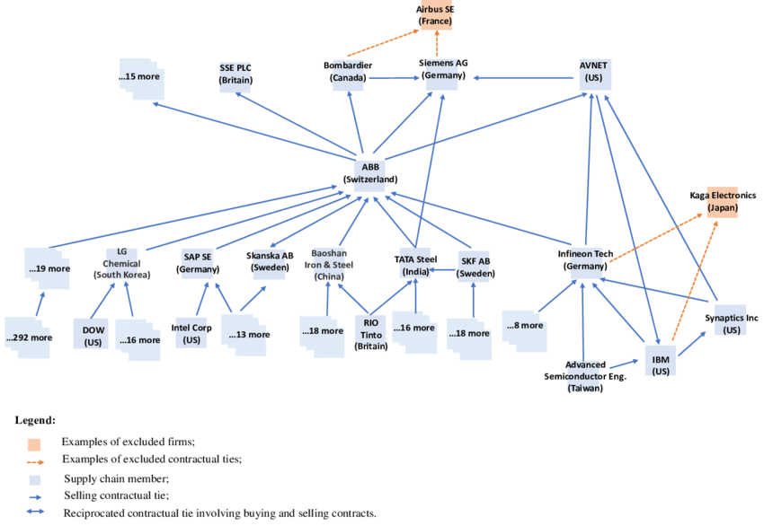
Sítě nadnárodních korporací (Transnational Corporation Network Structure)
Organizační struktura a systém kontroly

Slide 25
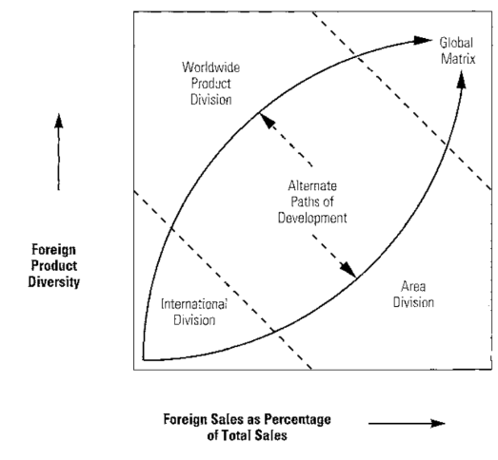
Stopfordův a Wellův model organizace nadnárodních společností
Prostor pro doplňující informace, poznámky

Slide 26
Organizační alternativy a vývoj pro globální podniky
Globální produktová struktura
TNC
Příležitosti a potřeba pro globalizaci
Horizontální organizační, aliance a network
Globální podnik
Transnacionální struktura
MNC
Maticová struktura
Mezinárodní podnik
Tuzemská funkcionální s mezinárodní divizí
Struktura globální oblasti
Příležitosti a potřeba pro lokalizaci
Organizační struktura a systém kontroly

Slide 27
Koordinační mechanismy pro mezinárodní operace
Realizace mezinárodních podnikatelských aktivit vyžaduje navržení a aplikaci koordinačních a monitorovacích systémů, které koordinují veškeré aktivity.
Přímé koordinační mechanismy poskytují základnu pro celkové vedení a řízení mezinárodních aktivit a zahrnuje návrh adekvátní organizační struktury a aplikaci efektivních metod vedení pracovníků. Přímé koordinační aktivity také zahrnují pravidelná setkání se zaměstnanci, konzultace a řešení problémů.
Nepřímé koordinační mechanismy zahrnují nastavení prodejních kvót, rozpočty a dalších finanční nástroje a reporty, které poskytují informace o prodejní a finanční výkonnosti daného organizačního celku.
Organizační struktura a systém kontroly

Slide 28
Další úkoly významné při implementaci strategie
Přerozdělit zdroje tak, aby vyhovovaly rozpočtovým požadavkům nové strategie.
Vybudovat takové politiky a procedury, které podporují strategii.
Zavést mechanismy pro neustálé zlepšování a adoptovat systém nejlepších praktik.
Instalovat podpůrné systémy, které umožní personálu udržovat jejich strategické role.
Implementovat motivační praktiky a iniciativy, které podporují úsilí o dobrou realizaci strategie a podporují angažovanost pracovníků.
Úprava a adaptace podnikové kultury.
Prostor pro doplňující informace, poznámky

